Slide 1
第二章 极限与连续性
§2.1 数列的极限
一、数列概念
二、数列极限的定义
三、收敛数列的性质
四、极限存在准则
（收敛判别法）

Slide 2





引例
采用逼近方法

Slide 3




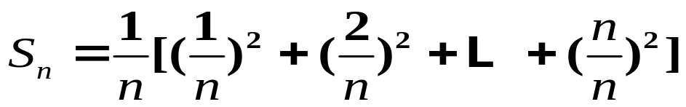
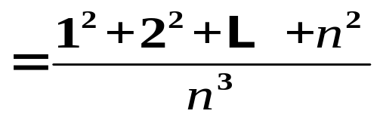
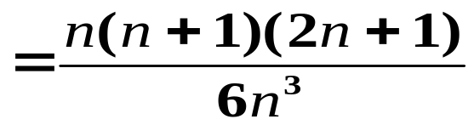
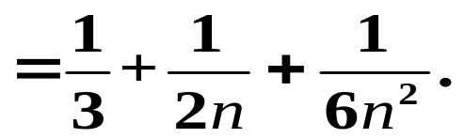
如何求此面积的精确值？
直观地看，小矩形越多，其面积和就越接近于所求曲线所围积S。

Slide 4
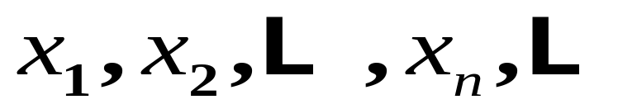
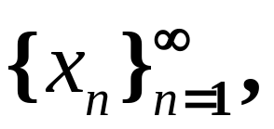
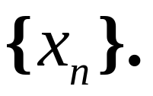

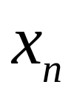
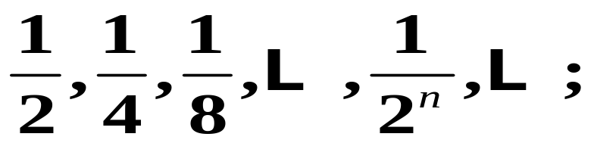
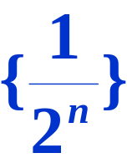
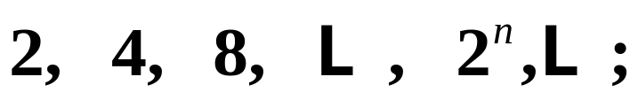
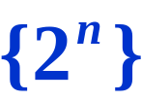
一、数列概念
定义
以正整数作为下标编号，顺次排列的一列实数
称为是实数列，简称数列或序列，
记作
或简写作
数列中每一个数称为数列的项，
其中称
为首项，
为通项(或一般项)。
例如
等比数列

Slide 5
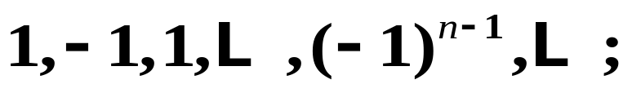
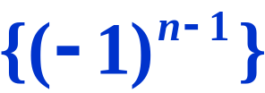
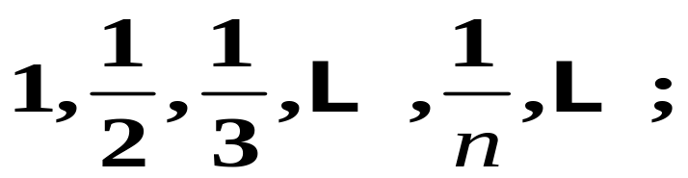
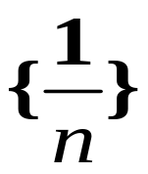
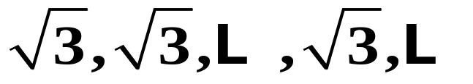
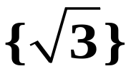
一、数列概念
定义
以正整数作为下标编号，顺次排列的一列实数
称为是实数列，简称数列或序列，
记作
或简写作
摆动数列
调和数列
常数列

Slide 6
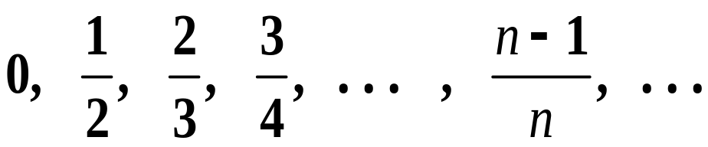
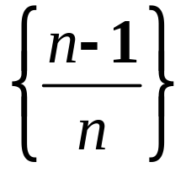
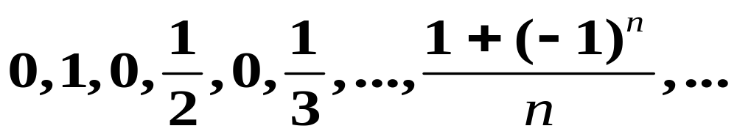
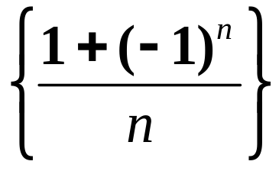

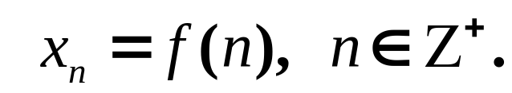
由以上例子发现，
一个数列可以看作是以正整数集
为定义域
的函数,
即
整标函数
因此，类似函数情形，对数列亦可定义
“单调性”和“有界性”

Slide 7


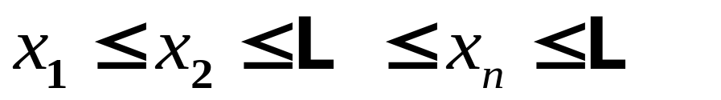
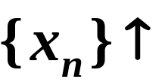
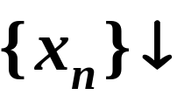
(1) 数列的单调性
定义
设
若
是一数列,
即
则称数列
为单调增数列.
有时记作
去掉“=”表示
严格单调增数列.
也记作
同理定义数列(严格)单调减
(严格)单调减数列记作

Slide 8
(2) 数列的有界性
则称数列
有界.
否则称数列
无界.
注意：
数列有界的充要条件是它同时有上界和下界.
如何定义数列无界？
则称数列
无界.

Slide 9
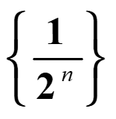
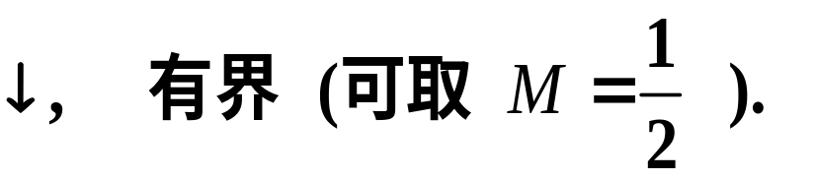
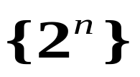
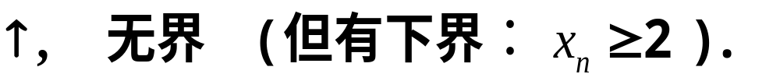
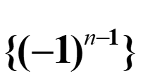
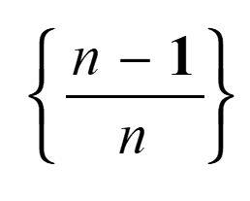
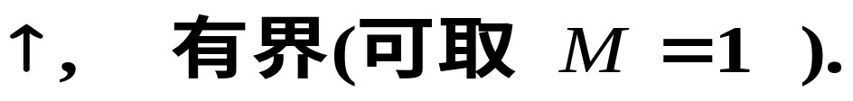
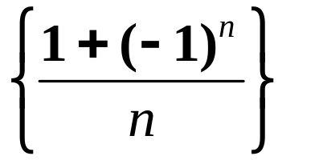
观察几个数列：

Slide 10
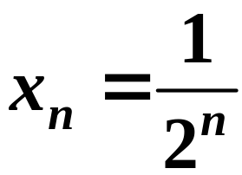

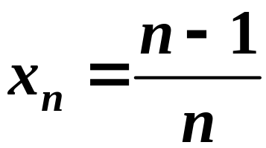


观察几个数列：
无限增大时，
当
无限接近于0
无限增大时，
无限接近于1
当
问题:
当 无限增大时, 如果 无限接近于某一确定的数值，如何用数学语言刻画它。

Slide 11
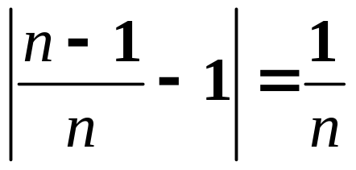
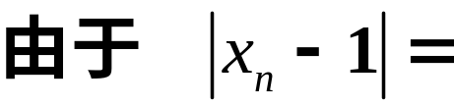
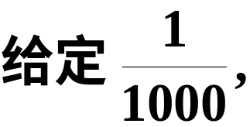
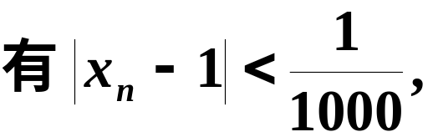
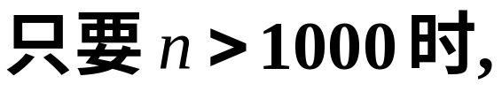
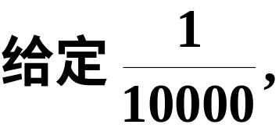
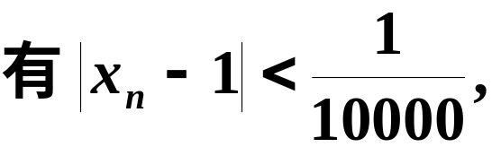
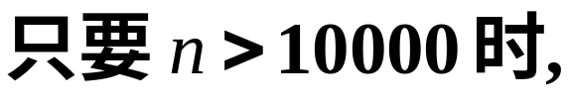
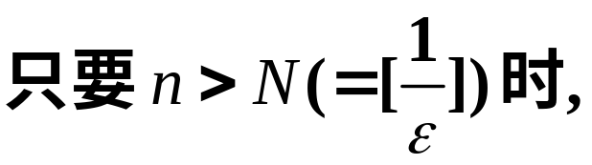
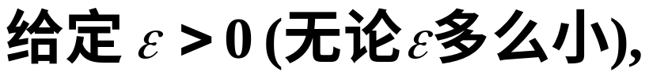
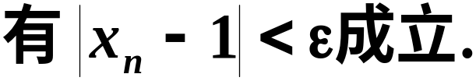
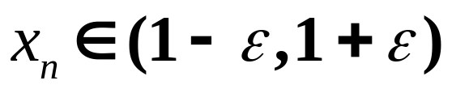
问题:
当 无限增大时, 如果 无限接近于某一确定的数值，如何用数学语言刻画它。
分析

Slide 12



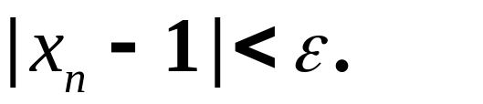
预先任意给定一个正数 ε > 0, 不论它的值多么小,
当 n 无限增大时, 数列 { x_{n} } 总会从某一项开始,
以后的所有项
都落在 N(1, ε ) 中.
（在 N(1, ε ) 外面只有有限项）

Slide 13



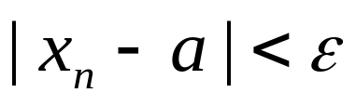



二、数列极限的定义：
若
使当
时,
此时, 称数列{ x_{n} } 是收敛的，收敛于 .
记为
或
若{ x_{n} }当 n → ∞ 时没有极限, 则称{ x_{n} }发散.
注：因为极限描述的是变量的变化趋势，
所以，数列的项不一定取到它的极限值.

Slide 14













上述定义可归纳为
几何解释:

Slide 15



上述定义可归纳为
注意：
N = N(ε).
(但不是函数关系)
4.
该定义并未给出求极限值的方法,
但可以用定义验证极限.

Slide 16








例1.
证明：
适当放大
证
要使
则当n > N, 必有
只需
由定义知

Slide 17










例2
证
故取
则 n > N 时,
由极限的定义,得

Slide 18









例3.
证明
，其中a＞1.
(教材P23)
证： 令
由贝努利不等式有
即
利用该结论可证明a＞0时也是成立的.
所以
(a＞1)

Slide 19









例4.
证明
证：令
由二项展开式，得
所以

Slide 20






几个常用结论：
1.
2.
3.
4.
5.
6.
(反之不一定)

Slide 21



问题：如何证明数列极限不存在(即数列发散)？
这是用极限定义证明
的具体方法.
反证法是一个不错的方法.
(后续还会介绍别的方法证明数列发散)

Slide 22



